Slide 1
YOUR LOGO
这里输入企业名称
BUSINESS REPORT
商务大气总结计划模板
汇报人：XXX
时间：someday

Slide 2
01
工作完成情况
02
工作经验总结
03
后续工作目标
04
工作进度计划
目录
05
具体工作措施

Slide 3
Part 01
工作完成情况
WORK COMPLETION
REPORT

Slide 4
工作完成情况
01
WORK COMPLETION
编辑标题
点击文本框即可进行编辑输入相关内容点击文本框即可进行编辑输入相关内容点击文本框即可进行编辑输入相关内容
编辑标题
点击文本框即可进行编辑输入相关内容点击文本框即可进行编辑输入相关内容点击文本框即可进行编辑输入相关内容
编辑标题
点击文本框即可进行编辑输入相关内容点击文本框即可进行编辑输入相关内容点击文本框即可进行编辑输入相关内容

Slide 5
工作完成情况
01
WORK COMPLETION
69%
56%
75%
82%
编辑标题
编辑标题
编辑标题
编辑标题
点击文本框即可进行编辑输入相关内容点击文本框即可进行编辑输入相关内容
点击文本框即可进行编辑输入相关内容点击文本框即可进行编辑输入相关内容
点击文本框即可进行编辑输入相关内容点击文本框即可进行编辑输入相关内容
点击文本框即可进行编辑输入相关内容点击文本框即可进行编辑输入相关内容

Slide 6
Part 02
工作经验总结
SUMMARY OF WORK EXPERIENCE
REPORT

Slide 7
工作经验总结
02
SUMMARY OF WORK EXPERIENCE
TITLE HERE

Slide 8
工作经验总结
02
SUMMARY OF WORK EXPERIENCE
Step 02
Step 04
Step 01
Step 03
编辑标题
编辑标题
编辑标题
编辑标题
点击文本框即可进行编辑输入相关内容点击文本框即可进行编辑输入相关内容
点击文本框即可进行编辑输入相关内容点击文本框即可进行编辑输入相关内容
点击文本框即可进行编辑输入相关内容点击文本框即可进行编辑输入相关内容
点击文本框即可进行编辑输入相关内容点击文本框即可进行编辑输入相关内容

Slide 9
Part 03
后续工作目标
FOLLOW-UP WORK GOALS
REPORT

Slide 10
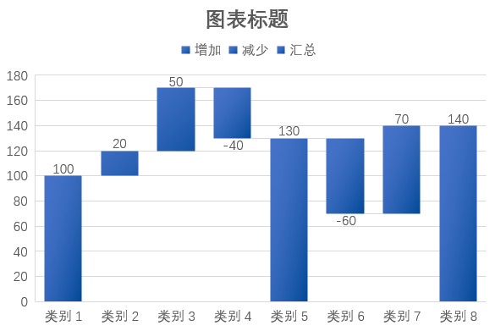
后续工作目标
03
FOLLOW-UP WORK GOALS
编辑标题
50%
点击文本框即可进行编辑输入相关内容点击文本框即可进行编辑输入相关内容点击文本框即可进行编辑输入相关内容
编辑标题
点击文本框即可进行编辑输入相关内容点击文本框即可进行编辑输入相关内容
编辑标题
点击文本框即可进行编辑输入相关内容点击文本框即可进行编辑输入相关内容

Slide 11
后续工作目标
03
FOLLOW-UP WORK GOALS
编辑标题
02
点击文本框即可进行编辑输入相关内容点击文本框即可进行编辑输入相关内容点击文本框即可进行编辑输入相关内容
01
编辑标题
点击文本框即可进行编辑输入相关内容点击文本框即可进行编辑输入相关内容
点击文本框即可进行编辑输入相关内容点击文本框即可进行编辑输入相关内容
04
编辑标题
点击文本框即可进行编辑输入相关内容点击文本框即可进行编辑输入相关内容
03
编辑标题
点击文本框即可进行编辑输入相关内容点击文本框即可进行编辑输入相关内容点击文本框即可进行编辑输入相关内容
点击文本框即可进行编辑输入相关内容点击文本框即可进行编辑输入相关内容

Slide 12
Part 04
工作进度计划
WORK SCHEDULE
REPORT

Slide 13
工作进度计划
04
WORK SCHEDULE
添加标题
Text here
Text here
点击文本框即可进行编辑输入相关内容点击文本框即可进行编辑输入相关内容点击文本框即点击文本框即可进行编辑输入相关内容点击文本框即点击文本框即可进行编辑输入相关内容点击文本框即
Text here
Text here
Text here
2018

Slide 14
工作进度计划
04
WORK SCHEDULE
编辑标题
编辑标题
点击文本框即可进行编辑输入相关内容点击文本框即可进行编辑输入相关内容点击文本框即可进行编辑输入相关内容
点击文本框即可进行编辑输入相关内容点击文本框即可进行编辑输入相关内容点击文本框即可进行编辑输入相关内容
编辑标题
编辑标题
点击文本框即可进行编辑输入相关内容点击文本框即可进行编辑输入相关内容点击文本框即可进行编辑输入相关内容
点击文本框即可进行编辑输入相关内容点击文本框即可进行编辑输入相关内容点击文本框即可进行编辑输入相关内容
编辑标题
编辑标题
点击文本框即可进行编辑输入相关内容点击文本框即可进行编辑输入相关内容点击文本框即可进行编辑输入相关内容
点击文本框即可进行编辑输入相关内容点击文本框即可进行编辑输入相关内容点击文本框即可进行编辑输入相关内容

Slide 15
Part 05
具体工作措施
SPECIFIC WORK MEASURES
REPORT

Slide 16
具体工作措施
05
SPECIFIC WORK MEASURES
1
编辑标题
点击文本框即可进行编辑输入相关内容点击文本框即可进行编辑输入相关内容点击文本框即可进行编辑输入相关内容
2
编辑标题
点击文本框即可进行编辑输入相关内容点击文本框即可进行编辑输入相关内容点击文本框即可进行编辑输入相关内容
3
编辑标题
点击文本框即可进行编辑输入相关内容点击文本框即可进行编辑输入相关内容点击文本框即可进行编辑输入相关内容
4
编辑标题
点击文本框即可进行编辑输入相关内容点击文本框即可进行编辑输入相关内容点击文本框即可进行编辑输入相关内容

Slide 17
具体工作措施
05
SPECIFIC WORK MEASURES
编辑标题
点击文本框即可进行编辑输入相关内容点击文本框即可进行编辑输入相关内容点击文本框即可进行编辑输入相关内容点击文本框即可进行编辑输入相关内容点击文本框即可进行编辑输入相关内容

Slide 18
YOUR LOGO
这里输入企业名称
THANK YOU
汇 报 完 毕

